Slide 1
Il lavoro alla frontiera
Prof. Paolo Barcella
Università degli studi di Bergamo
20 aprile 2026

Slide 2
Il lavoro alla frontiera
Trattare il tema del frontalierato nel Canton Ticino è particolarmente complicato, perché si tratta di uno dei temi più divisivi che attraversano il dibattito politico cantonale.
Diverse campagne politiche e iniziative referendarie hanno messo i frontalieri al centro dell’attenzione, trattandoli come un fattore di degrado o di impoverimento.

Slide 3
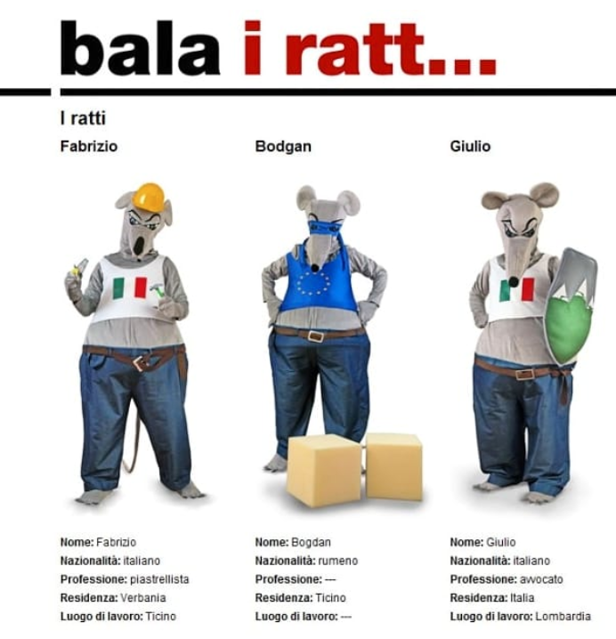
Il lavoro alla frontiera
Alcune campagne, grazie alla forza delle immagini e dei simboli adoperati, hanno avuto visibilità internazionale e sono state raccontate dai media di tutta Europa.

Slide 4
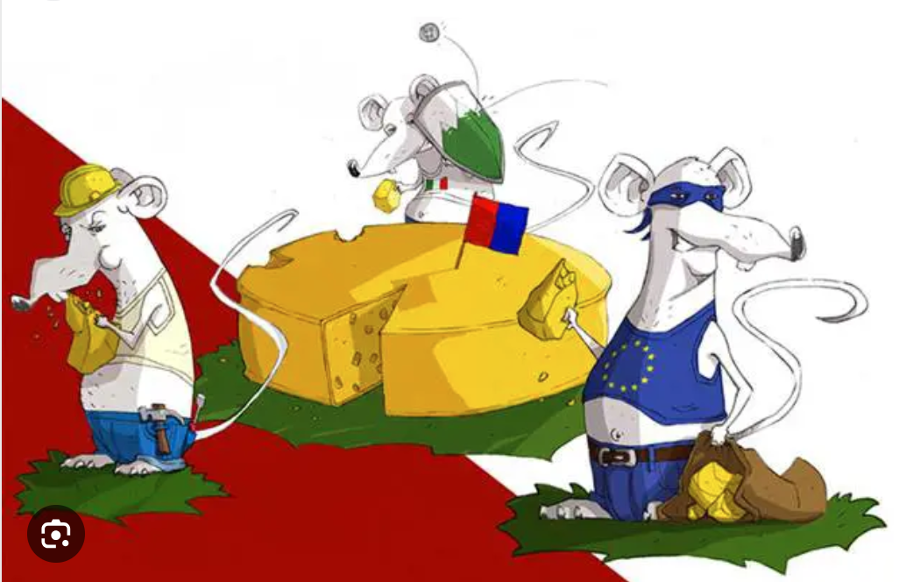
Il lavoro alla frontiera

Slide 5

Il lavoro alla frontiera
Queste rappresentazioni hanno inciso sul senso comune dei cittadini, hanno alimentano immaginari, hanno contribuito a generare o rafforzare stereotipi con i quali, in un modo o nell’altro, tutti devono fare i conti.
Iniziare ad affrontare un tema di questo genere da una prospettiva scientifica richiede uno sforzo importante, ovvero quello di provare ad assumere un approccio «laico» al tema, allentando per quanto possibile la propria visione e rendendosi disponibili ad apprendere qualcosa che non confermerà necessariamente le proprie convinzioni.

Slide 6
Il lavoro alla frontiera
Quali sono i numeri del frontalierato nella Svizzera odierna?

Slide 7
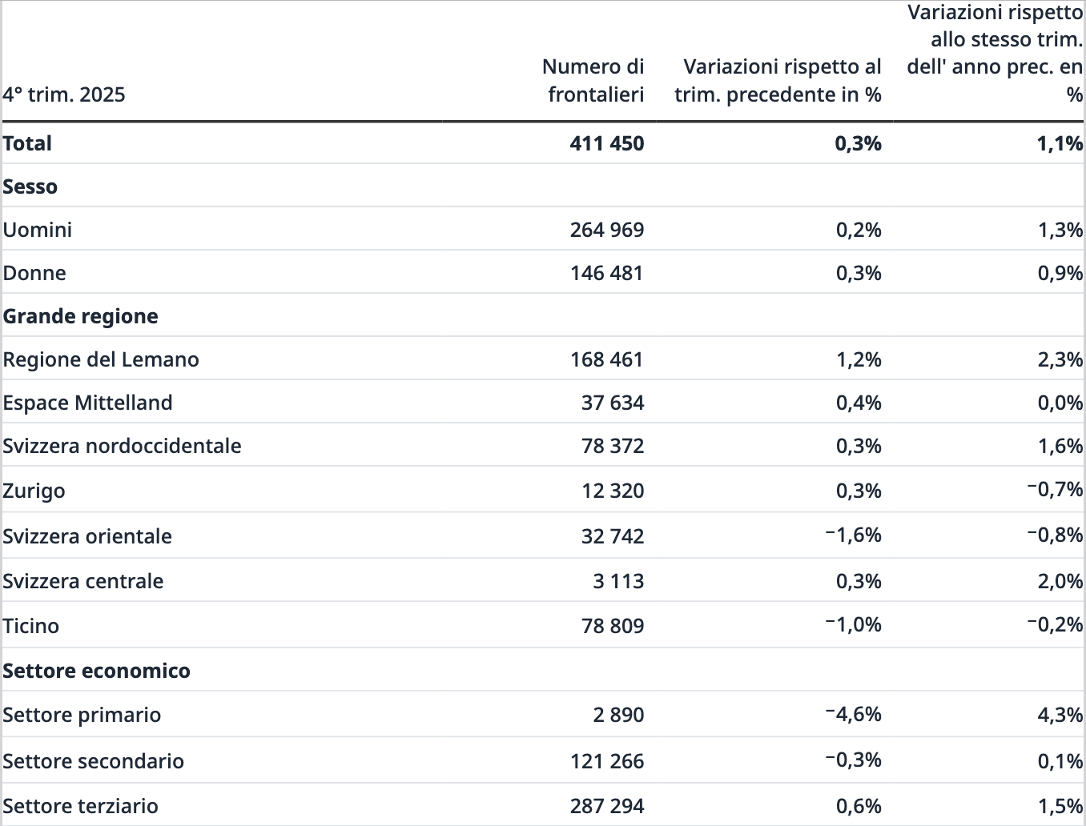
Il lavoro alla frontiera

Slide 8
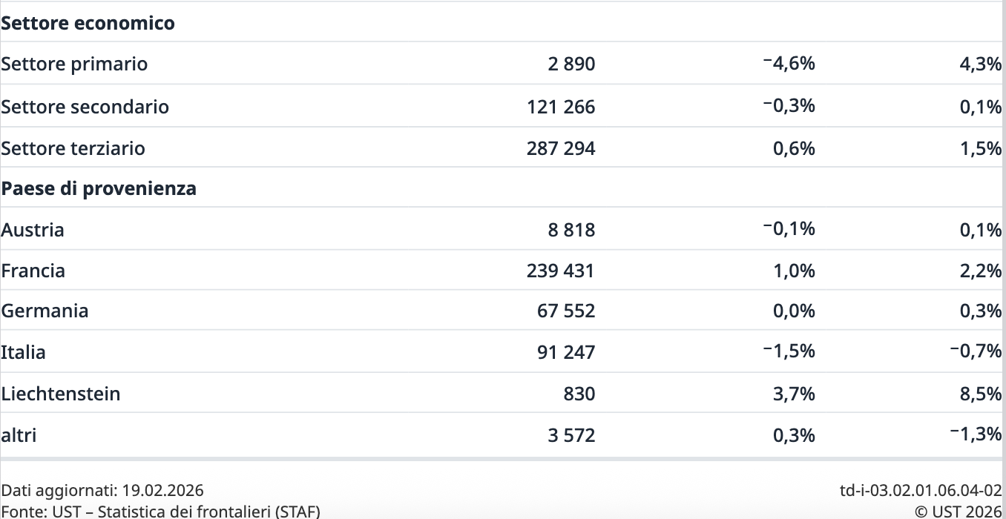
Il lavoro alla frontiera

Slide 9
Il lavoro di frontiera
Sono tanti o pochi?
Quali sono i parametri e i criteri che ci consentono di affermarlo?
Suggerisco alcune letture che possono aiutare a cercare quei parametri e quei criteri.

Slide 10
Qualche riferimento bibliografico
- Oscar Mazzoleni, Andrea Pillotti, a cura di, La cooperazione transfrontaliere: problemi e attualità, Dadò, Locarno, 2024.
- Marc Gigase, a cura di, Les saisonniers-ères en Suisse: travail, migration, xénophobie et solidarité: dossier thématique, in «Traverse», 3, 2022, pp. 7-147.
- Sylvain Weber, Giovanni Ferro Luzzi e José Ramirez, Do cross-border workers cause unemployment in the host country? The case of Switzerland, “Espace populations sociétés”, 3 (2017), https://journals.openedition.org/eps/7301 .
- Yann Dubois, Cross-Border Life in Europe. Daily Mobility in the Trinational Metropolis of Basel, “Cuadernos Europeos de Deusto”, 56, 2017, p. 133-160, https://infoscience.epfl.ch/record/228487/files/Dubois_Cross-border%20life%20in%20Europe%20Daily%20Mobility%20in%20the%20Trinational%20Metropolis%20of%20Basel.pdf .
- Paolo Barcella e Michele Colucci, a cura di, Frontalieri, “Archivio storico dell’emigrazione italiana”, 12 (2016).
- Francesco Garufo, L’emploi du temps. L’industrie horologère suisse et l’immigration (1930-80), Lausanne, Antipodes, 2015
- Philippe Hamman, Cross-border workers, in Élisabeth Lambert-Abdelgawad e Hélene Michel, Dictionary of European Actors, Brussels, Larcier, 2015.
- Francesco Garufo, Travail frontalier et segmentation du marché de l’emploi horologer: le cas de Tissot SA (1960-1980), “Géo-Regards”, 2 (2009), p. 23-37
- Philippe Hamman, Représenter les travailleurs transfrontaliers. Enjeux de formation et transformation de l’action collective en Europe, “Cahiers du CRESS”, 10 (2009), p. 99-138.

Slide 11
Il lavoro alla frontiera
Allo scopo di analizzare il fenomeno, occorre anzitutto definirne i caratteri con chiarezza, rispondendo a una prima semplice domanda: cosa è il frontalierato?
Il frontalierato è una forma di mobilità da lavoro internazionale, che ha alcuni dei caratteri propri della migrazione, ma che non va confusa con la migrazione.

Slide 12
Il lavoro alla frontiera
Ancora, è una forma di pendolarismo internazionale di breve raggio, ovvero:
Pendolarismo: movimento regolare, caratterizzato da andirivieni continui, nel le quale partenze e i ritorni avvengono con una periodicità riconoscibile e prevista (che puoò essere quotidiana, settimanale, mensile).
…internazionale: un pendolarismo che porta all’attraversamento regolarmente un confine.
…di breve raggio: sviluppato su brevi distanze (o su distanze sostenibili dato un certo sviluppo tecnologico e, in particolare, dei mezzi di trasporto).

Slide 13
Il lavoro alla frontiera
In prospettiva storica e globale, il frontalierato è un fenomeno esistito - ed esistente - ovunque ci siano frontiere che dividano regioni con un certo tasso di «osmosi» economica, sociale, culturale, politica, ovvero di circolazione di persone, prodotti, idee.

Slide 14
Il lavoro alla frontiera
L’osmosi di cui si parla è certo presente lungo tutte le frontiere europee. Di conseguenza, il numero di frontalieri è analogo in prossimità di ogni frontiera europea?

Slide 15
Il lavoro alla frontiera
Quali sono le variabili che determinano la maggiore o minore intensità dei flussi di frontalieri attorno a una frontiera?

Slide 16
Il lavoro alla frontiera
Le variabili sono numerose. Occorre tenere conto della tipologia e dei caratteri delle economie ragionali attraversate da una data frontiera, ossia:
modi e intensità della circolazione di capitali, merci e materie prime in una regione attraversata da una frontiera;
equilibri o squilibri demografici tra regioni confinanti;
volumi di manodopera richiesti e livelli di occupazione/disoccupazione in regioni confinanti;
differenze salariali tra regioni confinanti.

Slide 17
Il lavoro alla frontiera
Se ci atteniamo alla definizione che vi ho fornito (cioè «pendolarismo internazionale di breve raggio»), il frontalierato non è un prodotto dell’età contemporanea.
Invece è un fenomeno della contemporaneità, se lo intendiamo nei termini a cui la parola rimanda nel dibattito politico odierno, nel quale appaiono questioni come quelle relativa ai limiti di residenza entro una certa distanza dalla frontiera del paese di impiego, oppure alla periodicità prevista dei rientri, o a determinati trattamenti fiscali.

Slide 18
Il lavoro alla frontiera
A cavallo tra Ottocento e Novecento, si sviluppano processi che favoriscono definizioni delle frontiere e delle normative relative al superamento delle frontiere stesse.
In questo quadro ebbero un ruolo centrale la Svizzera e il Lussemburgo, che diventarono i due paesi con la presenza di frontalieri più consistente.

Slide 19
Il lavoro alla frontiera
Tra Ottocento e Novecento, in particolare, la Svizzera conobbe uno sviluppo importante dell’industria e del trasporto su rotaia, insieme a uno sviluppo del turismo di montagna.
Quindi si creano le condizioni per una domanda di lavoro crescente tanto nelle fabbriche, quanto nei cantieri, quanto nelle località turistiche. A cui si aggiunge la presenza di più efficaci mezzi di trasporto per spostare i lavoratori…

Slide 20
Il lavoro alla frontiera
Si conobbe anche una conseguente intensificazione della concorrenza aziendale interna al paese.
La concorrenza imponeva alle imprese che andavano in sofferenza di trovare canali per aumentare i profitti, eventualmente tagliando sui costi.

Slide 21
Il lavoro alla frontiera
Infine, si conobbe uno sviluppo del diritto del lavoro e della prima normativa federale che regolava il lavoro di fabbrica (1864 San Gallo, 1877 a livello federale).

Slide 22
Il lavoro alla frontiera
La storia ticinese è da questo punto di vista particolarmente interessante…

Slide 23
Il lavoro alla frontiera
Il Cantone Ticino era nella prima metà del Novecento regione largamente rurale.
Per reggere la concorrenza interna, molte imprese – a partire dal comparto tessile – della Svizzera interna presero a trasferire unità produttive lungo i confini ticinesi, dove impiegavano percentuali minoritarie di ticinesi nelle mansioni di livello medio alto e frontalieri italiani come manovalanza.

Slide 24
Il lavoro alla frontiera
Fino alla metà degli anni Settanta del Novecento la classe dirigente elvetica, il mondo imprenditoriale, larga parte della popolazione preferiva l’impiego di manodopera frontaliera rispetto all’utilizzo di manodopera straniera migrante. Perché?

Slide 25
Il lavoro alla frontiera
Tutto questo si inseriva nel quadro di una politica migratoria svizzera, definita dalla Legge federale del 1931, che concepiva i migranti come Gastarbeiter, lavoratori ospiti.
I frontalieri erano una sorta di radicalizzazione di questa condizione di lavoratore ospite.

Slide 26
Il lavoro alla frontiera
La Legge federale del 1931 definì infatti i frontalieri insieme alle altre tipologie di permessi per immigrati. Per farlo, dovette introdurre gli elementi necessari alla loro identificazione e regolazione e diventò in tal senso un modello di riferimento per l’Europa. Cosa occorreva definire?
Forme e modi della suddivisione tra tempo di vita e tempo di lavoro.
Distanza della residenza dalla frontiera che consentisse di richiedere un permesso G (10 o 20 km: come lo si stabilì?).
Tipologia di pendolarità consentita (quotidiana? settimanale?) con obblighi connessi.
Questione fiscale. Imposte sui salari nelle imprese svizzere vs necessità dei comuni dei paesi di residenza.

Slide 27
Il lavoro alla frontiera
Nel corso del Novecento il frontalierato ha vissuto trasformazioni che seguivano il mutamento di:
- Mezzi di trasporto;
- Mezzi di comunicazione;
- Normative internazionali (fino agli accordi bilaterali del 1999 entrati in vigore nel 2002).

Slide 28
Il lavoro alla frontiera
Vediamo alcuni dati che chiariscono come il frontalierato sia un fenomeno dalla portata anzitutto regionale.

Slide 29
Il lavoro alla frontiera
La Francia conta 3 frontalieri ogni 1000 abitanti.
L’Italia conta 2 frontalieri ogni 1000 abitanti.
La Germania e l’Austria 1 ogni 1000 abitanti.
Il Liechtenstein 17 ogni 1000 abitanti.
Fonte: Spazio indagine Varese. Osservazioni sul terziario, 2023. Base UST - Statistica dei frontalieri - © UST, giugno 2023
Stato | Frontalieri in uscita verso CH al 31 dicembre 2022 | Popolazione complessiva
Francia | 214.399 | 65.554.051
Italia | 90.090 | 58.850.717
Germania | 64.703 | 84.404.137
Austria | 8.694 | 9.027.999
Liechtenstein | 653 | 37.500

Slide 30
Il lavoro alla frontiera
Lombardia: 7 frontalieri ogni 1000 abitanti.
Piemonte: 2 frontalieri ogni 1000 abitanti.
Trentino e Valle d’Aosta: 1 frontaliero ogni 1000 abitanti.
Fonte: Spazio indagine Varese. Osservazioni sul terziario, 2023. Base UST - Statistica dei frontalieri - © UST, giugno 2023
Regione italiana | Frontalieri in uscita verso CH | Popolazione complessiva
Lombardia | 68.164 | 9.950.742
Piemonte | 8.058 | 4.240.736
Trentino | 1.225 | 1.075.317
Valle d’Aosta | 122 | 122.955

Slide 31
Il lavoro alla frontiera
L’86% dei frontalieri italiani in uscita da queste regioni era diretto verso il solo cantone Ticino.
01
Il 99,7% dei frontalieri in Ticino è residente in Italia, lo 0,3 in altri paesi.
02

Slide 32
Il lavoro alla frontiera
Fonte: Spazio indagine Varese. Osservazioni sul terziario, 2023. Base UST - Statistica dei frontalieri - © UST, giugno 2023
Provincia | Numero di frontalieri | Popolazione provincia | Frontalieri su 100 ab
Como | 29.488 | 598.000 | 4,9%
Varese | 29.146 | 880.000 | 3,3%
Verbanio Cusio Ossola | 7.255 | 155.000 | 4,6%
Sondrio | 4.841 | 180.000 | 2,6%
Milano | 2.188 | 3.248.000 | 0,06%
Bolzano | 1.177 | 534.000 | 0,22%

Slide 33
Il lavoro alla frontiera
Fonte: Spazio indagine Varese. Osservazioni sul terziario, 2023. Base UST - Statistica dei frontalieri - © UST, giugno 2023
Provincia | Aumento % dal 2012 al 2022 | Variazione % dal 2021 al 2022
Sondrio | 90,7% | 7,6%
Bolzano | 80,8% | 4,6%
Milano | 60,3% | -2,1%
Verbano Cusio Ossola | 48,5% | 8,8%
Como | 47,3% | 5,4%
Varese | 30,8% | 4,7%

Slide 34
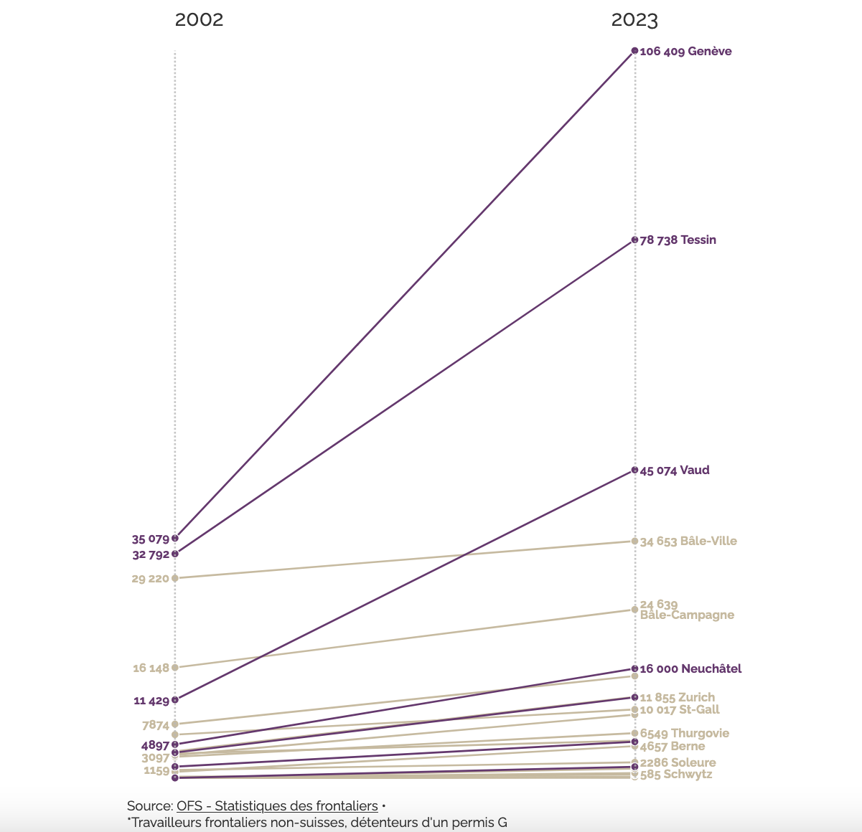
Il lavoro alla frontiera

Slide 35
Il lavoro alla frontiera
I frontalieri sono aumentati dal 2002. Le ragioni sono molteplici e non riducibili ai soli accordi bilaterali.
Tra i fattori: crisi economica del 2007/08 che fu una crisi da mondo industriale che, in Italia, favorì mobilità da lavoro soprattutto da regioni industrializzate, ossia Lombardia e Veneto.

Slide 36
Il lavoro alla frontiera
Sviluppo tecnologico, deregolamentazione del mercato del lavoro, introduzione di nuove tipologie di pendolari internazionali (nuovi frontalieri e notificati, ossia i pendolari precari), reclutati direttamente via Web dalle agenzie di lavoro interinale (non necessariamente nelle regioni di frontiera).
Potenziamento dei sistemi di trasporto e riduzione dei loro costi.

